Slide 1
凸包问题（Two-Dimensional Convex Hull）

Slide 2
凸包问题基本定义与性质
基本概念：
凸集——如果平面上的一个点集中任意两点之间的连线上的点都属于这个点集，则称这个点集为凸集。
凸包－包含点集中所有点的最小凸多边形，其中凸多边形的顶点属于这个点集。
性质：
点集中两个点的连线属于凸多边形的边，当且仅当点集中其余的点都在这两个点连线的同一侧。
凸包问题－就是求包含给定点集的凸多边形。

Slide 3
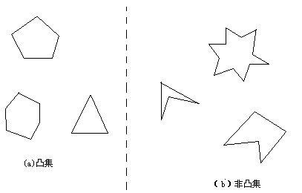
实例

Slide 4
凸包问题常用算法－穷举法，分治法。
穷举法：
第一步：把点集（不妨设点集大小为n）中的点两两配对，得到n(n-1)/2直线段。
第二步：对于每一条直线段检查其余的n-2个点的相对于该直线段的正负性。如果它们有相同的正负性，那么直线段属于凸多边形的边，反之就不属于凸多边形，继续检查。

Slide 5
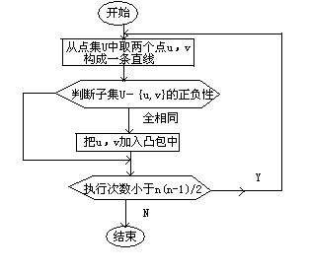
流程图：

Slide 6
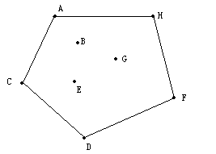
实例：凸多边形ACDFH是点集{A,B,C,D,E,F,G,H}的凸包

Slide 7
算法时间复杂性：
上述算法（穷举法）需要执行n(n-1)/2次，每次检查n－2个点的正负性，故算法时间复杂性为
显然这并非一个高效的算法。凸包问题有许多更加有效的算法可以达到 的渐进时间复杂度。接下来我们将介绍另外一种算法--分治法(QuickHull)

Slide 8

凸包问题的分治法
分治法：所谓分治法就是把问题划分成多个子问题来进行处理。这些子问题，在结构上与原来的问题一样，但在规模上比原来的小。如果得到的子问题相对来说还大，可以反复地使用分治策略，把这些子问题再划分成更小的、结构相同的子问题。这样就可以使用递归的方法，分别求解这些子问题，把这些子问题的解结合起来，从而获得原来问题的解。
凸包问题的分治思想：
第一步：把给定点集中的点在横坐标方向上按照大小排序。如下图所示， 和 必定是凸多边形的两个顶点。

Slide 9
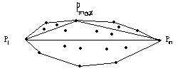
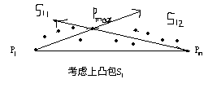
凸包问题的分治法
第二步：在上凸包点集合 中找到一个距离直线最远点 ，如下图所示。显然直线段 与直线段 把点集 分成了三个集合。由凸包的性质可知 三点围成的三角形中的点不可能作为凸包的顶点，所以只需考虑直线 左边的点 ,
以及直线 右边的点
第三步：递归求解得到凸多边形的边。
第四步：合并这些边即得所求凸包。

Slide 10
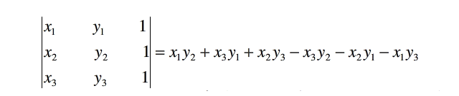
然而怎么求距离某直线最远的点呢？我们需要用到如下公式：
设有一个点 P3 和直线 P1P2 。（坐标：p1(x1,y1)，p2(x2,y2)，p3(x3,y3)） 对上式的结果取绝对值，绝对值越大，则距离直线越远。
当且仅当p3位于直线P1P2的左侧时,表达式的符号为正

Slide 11
算法设计:
1.先把所有的点sort排序，先按 x 小到大有序，同 x 再按 y 小到大排序。这样排序后，xmin 和 xmax 的点必然是凸包的左右边界点。然后在将 xmin 和 xmax 连线，以这条线为分界，把其余的点分为上包和下包俩个点的子集。

Slide 12
2.分别递归的用相同的方法处理这俩个子集即可。处理方法：在整体 sort 排序之后，还需要一步整体扫描，根据行列式的计算值（以 xmin 为起点 ， xmax 为终点的向量与各个测试点 x 之间相对关系的计算值，根据这个行列式的计算值，可以判断出 x 在向量 xmin-->xmax 的左侧还是右侧，由此可以判断它是在上包还是下包中），判断点 x 在上包还是下包中，并对每个点的情况做标记，同时在这一次扫描中，还可以找到上下包中距离 xmin 和 xmax 连线最远的点，即上下包中第一个作为凸包边界的点，设其分别为 upMax，downMin（在sort之后点集中的index）
3.再分别递归的找以 xmin，upMax，xmax，downmin 四个点为分界的四段儿的上包即可。（可以通过调整起终点的相对顺序，把剩下的这几种情况都转化为上包的求解，直接递归调用即可，就上包的时候，同样需要用到行列式来计算）

Slide 13
凸包问题的分治法
算法复杂性：利用分治法考虑凸包问题，关键步骤是点集按横坐标排序，算法复杂性是 。故凸包问题的分治法的算法复杂性是 。

Slide 14
凸包问题实例
果园篱笆 问题描述： 某大学ACM集训队，不久前向学校申请了一块空地，成为自己的果园。全体队员兴高采烈的策划方案，种植了大批果树，有梨树、桃树、香蕉……。后来，发现有些坏蛋，他们暗地里偷摘果园的果子，被ACM集训队队员们发现了。因此，大家商量解决办法，有人提出：修筑一圈篱笆，把果园围起来，但是由于我们的经费有限，必须尽量节省资金，所以，我们要找出一种最合理的方案。由于每道篱笆，无论长度多少，都是同等价钱。所以，大家希望设计出来的修筑一圈篱笆的方案所花费的资金最少。有人已经做了准备工作，统计了果园里所有果树的位置，每棵果树分别用二维坐标来表示，进行定位。现在，他们要求全体队员，每人给出一个最合理的方案，来解决修筑篱笆所遇到的困难。要求根据所有的果树的位置，找出一个n边形的最小篱笆，使得所有果树都包围在篱笆内部，或者在篱笆边沿上。

Slide 15
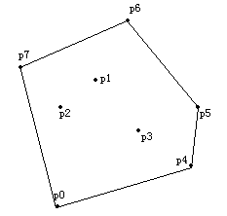
凸包问题实例
例如，右图是一个设计方案： 输入格式： 每行有2n+1个整数，第一个为n，表示果园里面共有n棵果树，接着2n个数，分别成对的表示每棵果树pi(xi,yi)的位置，(x1,y1),(x2,y2),…(xn,yn)。其中，3<=n<=100, -100<= xi, yi <=100。 输出格式： 把设计出来最小n边形篱笆的n个顶点坐标按逆时针的顺序输出，每个坐标用空格分开，每个坐标的格式为“(x,y)”。注意，第一个顶点，必须是所有顶点中最低、最左的点。

Slide 16
凸包问题实例
输入样例： 5 -1 -1 4 3 1 1 0 3 4 0 输出样例： (-1,-1) (4,0) (4,3) (0,3)

Slide 17
凸包问题实例
源程序1：
#include<stdio.h> #include<math.h> #define NONE -1000 typedef struct { int x; int y; }POINT; POINT point[1005], *temp, source, small; int over; void Find(int n) { int i, mult; temp = &point[0]; for(i=1; i<n; i++){ if(point[i].y < temp->y || (point[i].y==temp->y && point[i].x<temp->x))

Slide 18
凸包问题实例
temp = &point[i]; } return; } int Mult(POINT a, POINT b) { return (a.x*b.y - b.x*a.y); } double Dis(POINT k) { return sqrt((k.x)*(k.x)+(k.y)*(k.y)); } int MultBigger(POINT a, POINT b, POINT c) { POINT p, q; p.x = b.x-a.x; p.y = b.y-a.y;

Slide 19
凸包问题实例
q.x = c.x-a.x; q.y = c.y-a.y; if(Mult(p,q) < 0) return 1; /*叉积运算*/ else if(Mult(p,q) > 0) return 0; else{ if(Dis(q) > Dis(p)) return 1; else return 0; } } int Search(int n) { int i; POINT temper; temper = source; for(i=0; i<n; i++){ if(point[i].x == NONE)

Slide 20
凸包问题实例
continue; if (MultBigger(source, temper, point[i])){ temp = &point[i]; temper = point[i]; } } if(MultBigger(source, temper, small)) return 1; printf(" (%d,%d)", temp->x, temp->y); source = *temp; temp->x = NONE; return 0; } int main() { int n, i, j; while(scanf("%d", &n) != EOF ){ over = 0;

Slide 21
凸包问题实例
for(i=0; i<n; i++) scanf("%d %d", &point[i].x, &point[i].y); Find(n); /*找出最下、最右点*/ source = *temp; small = *temp; printf("(%d,%d)", small.x, small.y); temp->x = NONE; for(i=0; i<n; i++) if(Search(n)) break; /*按叉积搜索*/ printf("\n"); } return 0; }

Slide 22
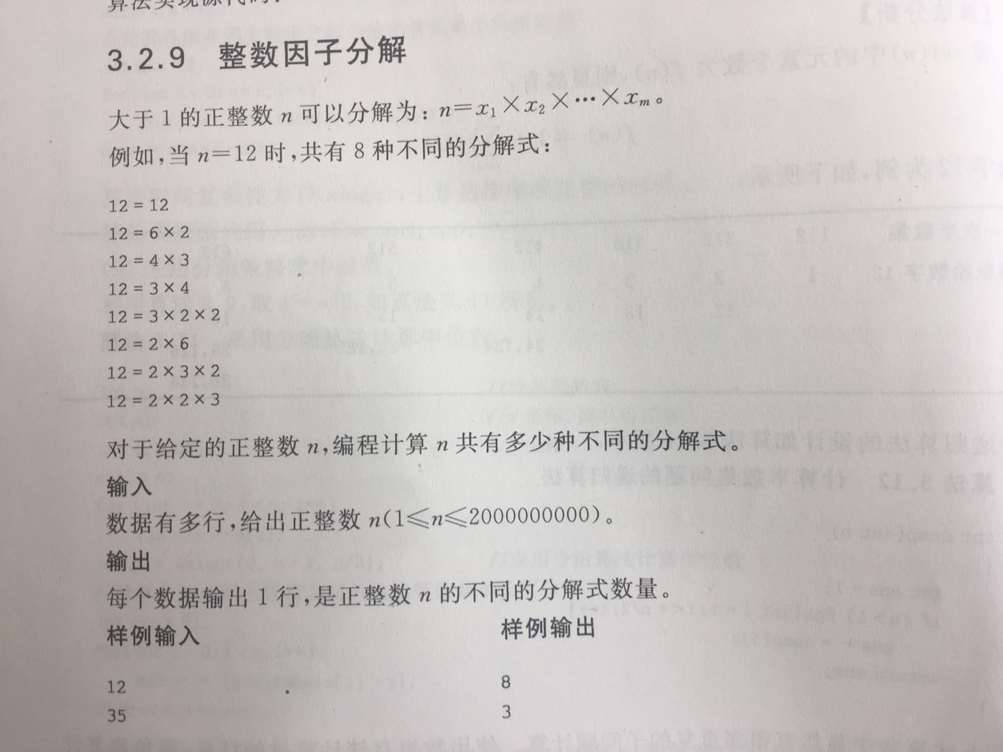

Slide 23
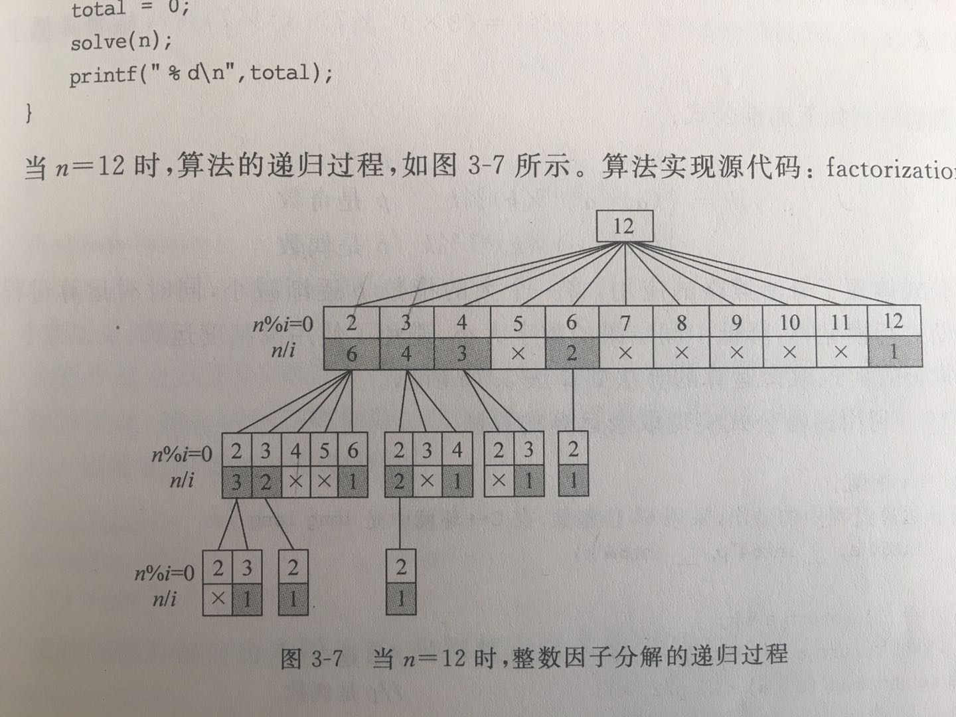

Slide 24
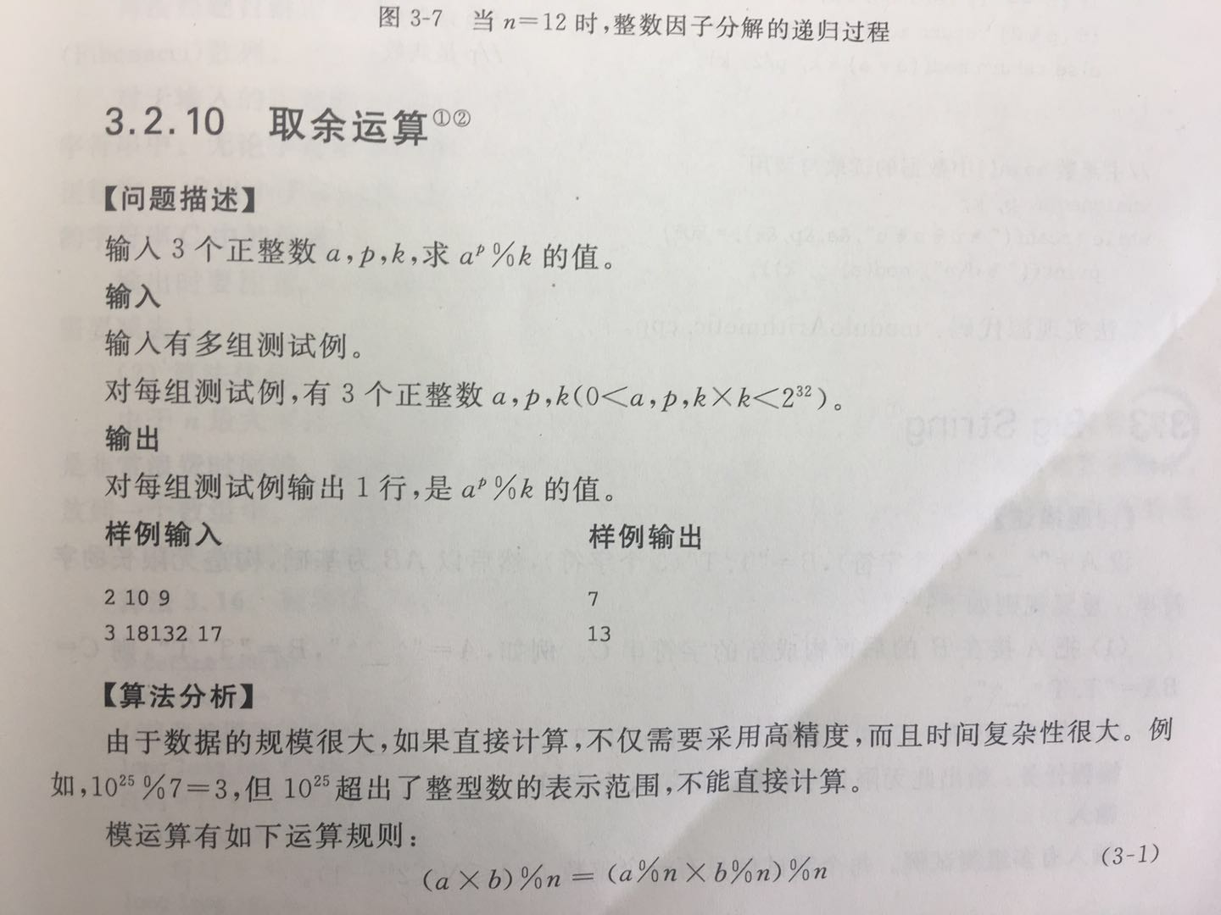

Slide 25
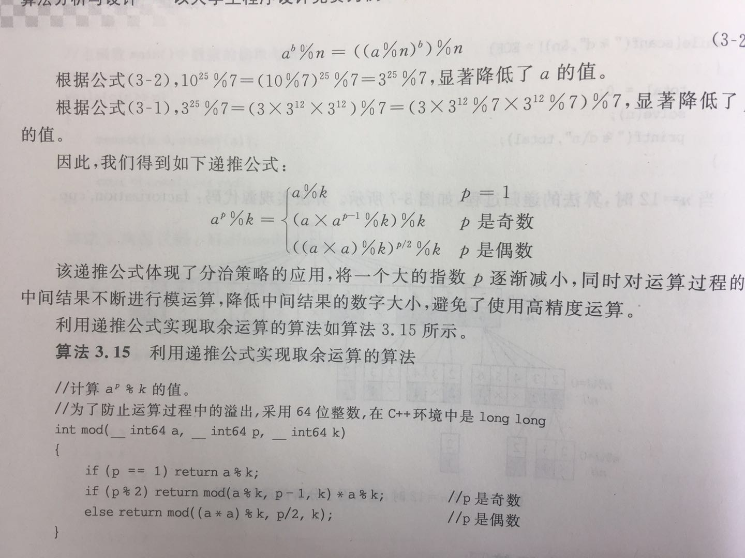

Slide 26
